Slide 1






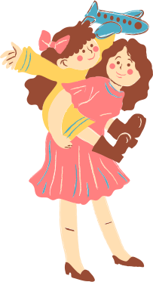
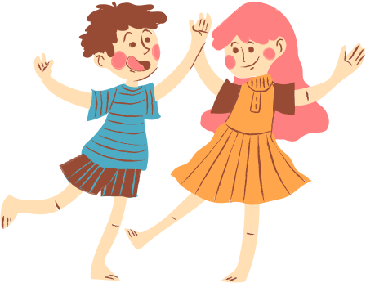
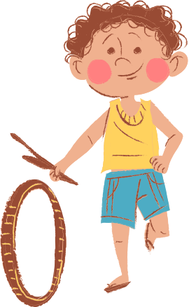
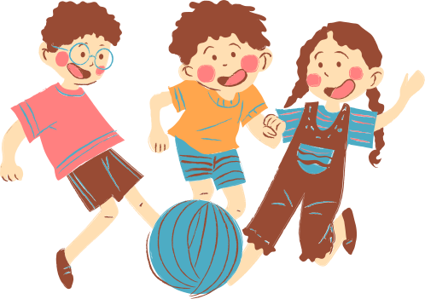
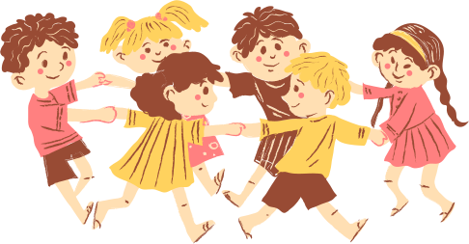
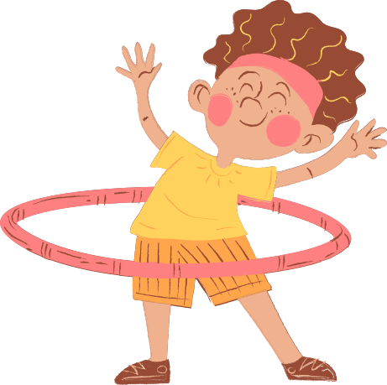
ỦY BAN NHÂN DÂN QUẬN LONG BIÊN
TRƯỜNG MẦM NON CỰ KHỐI
LĨNH VỰC PHÁT TRIỂN NGÔN NGỮ
Đề tài Truyện: Sự tích Hồ Gươm
Giáo viên; Nguyễn Thị Hường
Lứa tuổi: 3-4 tuổi

Slide 2





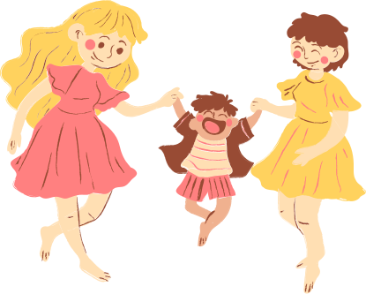
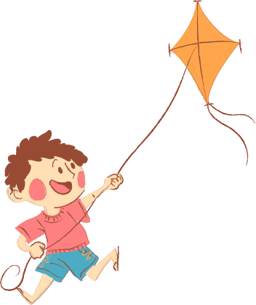

I. Mục đích- yêu cầu 1. Kiến thức - Trẻ nhớ tên câu chuyện, các nhân vật trong chuyện, hiểu nội dung câu chuyện và biết trả lời câu hỏi của cô 2. Kỹ năng - Trẻ trả lời được các câu hỏi của cô rõ ràng, mạch lạc… - Rèn chú ý có chủ đích cho trẻ 3. Thái độ - Thông qua câu chuyện giáo dục cho trẻ biết yêu quê hương đất nước, bảo vệ cảnh quan đất nước bảo vệ môi trường II. Chuẩn bị - Hình ảnh PowerPoint câu chuyện “Sự tích Hồ Gươm”

Slide 3

III. Cách tiến hành:
Hoạt động 1: Cho trẻ hát “ yêu Hà Nội”

Slide 4
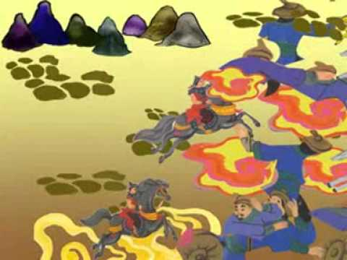
Hoạt động 2

Slide 5
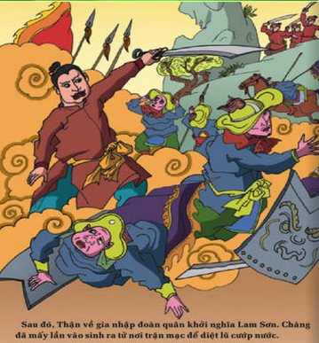

Slide 6
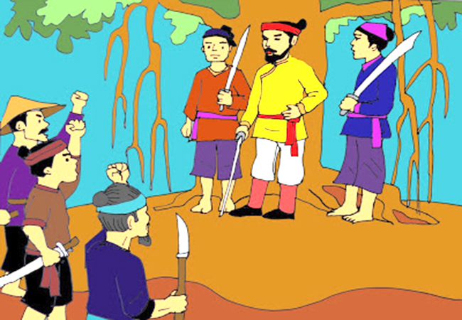

Slide 7
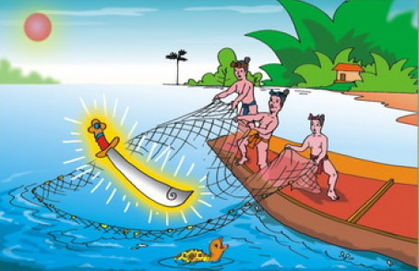

Slide 8
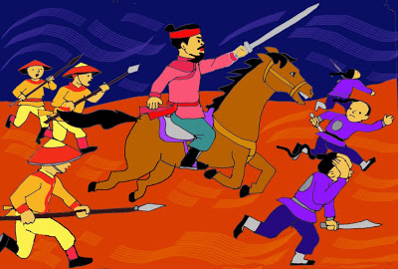

Slide 9
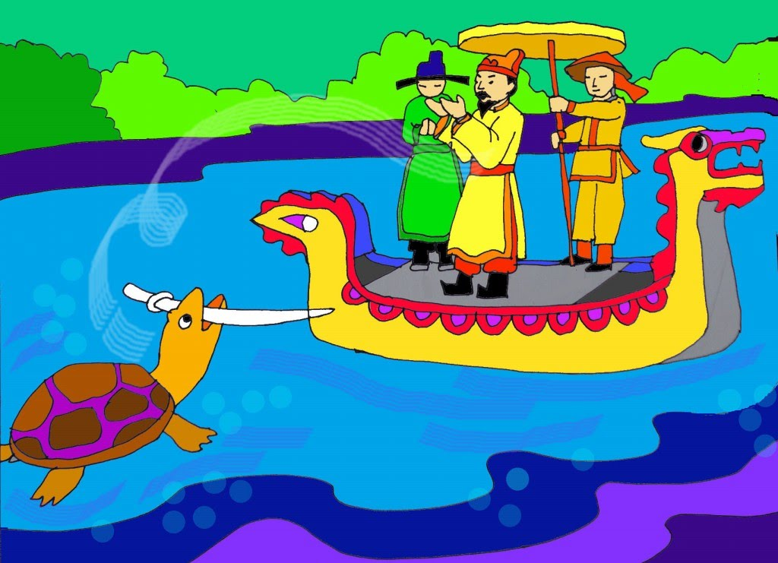

Slide 10
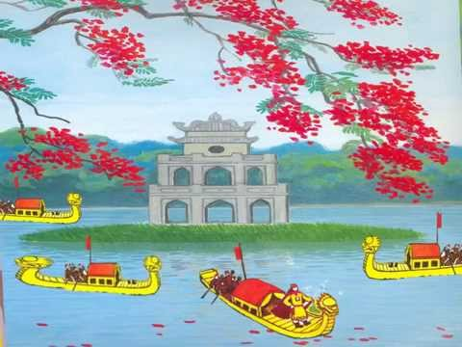

Slide 11
6
1
Hoạt động 3:Đàm thoại
Câu chuyện có
tên là gì?
Nhờ có thanh gươm
thần thì Lê Lợi có
đánh đuổi được giặc
4
Khi thấy dân ta bị giết
hại, ai đã chiêu binh
đứng lên đánh đuổi
Giặc?
7
2
Câu chuyện có mấy
nhân vật?
Một hôm nhà vua
dạo chơi hồ tả vọng
Thì chuyện gì xảy
ra?
5
3
Khi quân của lê lợi
Đóng tại bờ sông thì
Chuyện gì xảy ra?
8
Trong câu chuyện thấy được những hình ảnh nào
Qua câu truyện con
Nhận ra đều gì?

Slide 12
Cô vừa kể cho các con nghe câu chuyện gì?
Truyện sự tích hồ Gươm

Slide 13
4
6
Khi thấy dân ta bị giết
hại, ai đã chiêu binh
đứng lên đánh đuổi
Giặc?
Nhờ có thanh gươm
thần thì Lê Lợi có
đánh đuổi được giặc
7
2
Câu chuyện có mấy
nhân vật?
Một hôm nhà vua
dạo chơi hồ tả vọng
Thì chuyện gì xảy
ra?
5
3
Khi quân của lê lợi
Đóng tại bờ sông thì
Chuyện gì xảy ra?
8
Trong câu chuyện thấy được những hình ảnh nào
Qua câu truyện con
Nhận ra đều gì?

Slide 14
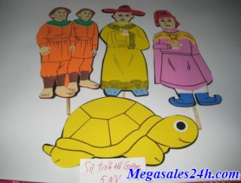
Câu chuyện có mấy
nhân vật?

Slide 15
4
6
Khi thấy dân ta bị giết
hại, ai đã chiêu binh
đứng lên đánh đuổi
Giặc?
Nhờ có thanh gươm
thần thì Lê Lợi có
đánh đuổi được giặc
7
Một hôm nhà vua
dạo chơi hồ tả vọng
Thì chuyện gì xảy
ra?
5
3
Khi quân của lê lợi
Đóng tại bờ sông thì
Chuyện gì xảy ra?
8
Trong câu chuyện thấy được những hình ảnh nào
Qua câu truyện con
Nhận ra đều gì?

Slide 16
Trong câu chuyện thấy được những hình ảnh nào?

Slide 17
4
6
Khi thấy dân ta bị giết
hại, ai đã chiêu binh
đứng lên đánh đuổi
Giặc?
Nhờ có thanh gươm
thần thì Lê Lợi có
đánh đuổi được giặc
7
Một hôm nhà vua
dạo chơi hồ tả vọng
Thì chuyện gì xảy
ra?
5
Khi quân của lê lợi
Đóng tại bờ sông thì
Chuyện gì xảy ra?
8
Qua câu truyện con
Nhận ra đều gì?

Slide 18
Khi dân ta bị giết hại ai đã chiêu binh đứng lên đánh đuổi giặc?

Slide 19
6
Nhờ có thanh gươm
thần thì Lê Lợi có
đánh đuổi được giặc
7
Một hôm nhà vua
dạo chơi hồ tả vọng
Thì chuyện gì xảy
ra?
5
Khi quân của lê lợi
Đóng tại bờ sông thì
Chuyện gì xảy ra?
8
Qua câu truyện con
Nhận ra đều gì?

Slide 20
Khi quân của Lê Lợi
Đóng tại bờ sông thì
Chuyện gì xảy ra?

Slide 21
6
Nhờ có thanh gươm
thần thì Lê Lợi có
đánh đuổi được giặc
7
Một hôm nhà vua
dạo chơi hồ tả vọng
Thì chuyện gì xảy
ra?
8
Qua câu truyện con
Nhận ra đều gì?

Slide 22
Nhờ có thanh gươm thần thì Lê Lợi có đánh đuổi được giặc?

Slide 23
7
Một hôm nhà vua
dạo chơi hồ tả vọng
Thì chuyện gì xảy
ra?
8
Qua câu truyện con
Nhận ra đều gì?

Slide 24
Một hôm nhà vua dạo chơi hồ tả vọng thì chuyện gì xảy ra?

Slide 25
8
Qua câu truyện con
Nhận ra đều gì?

Slide 26
Qua câu truyện con
Nhận ra đều gì?

Slide 27
Hoạt động 4: Trẻ kể truyện

